Slide 1
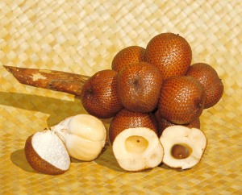

PENGARUH KONSENTRASI SUKROSA DAN LAMA PERENDAMAN DALAM LARUTAN KAPUR (Ca(OH)₂)TERHADAP KARAKTERISTIK KURMA SALAK VARIETAS BONGKOK
(Salacca edulis Reinw)
Oleh :
Dwi Permatasari
(083020004)
Pembimbing Utama
Dr. Ir. Yudi Garnida, MS.
Pembimbing Pendamping
Dr. Ir. Leni H. Afrianti, MP.
Penguji
Ir. Hervelly, MP.

Slide 2

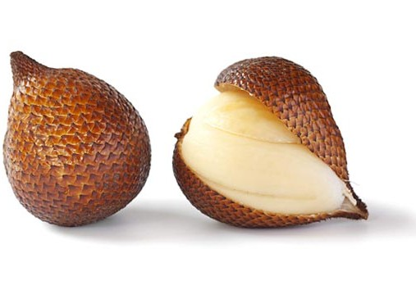
PENDAHULUAN
Latar Belakang Penelitian
Tanaman salak (Salacca edulis, Reinw) adalah tanaman asli indonesia. Hampir diseluruh daerah di Indonesia terdapat tanaman salak. Buah salak termasuk salah satu bahan pangan yang mudah rusak dan tidak tahan disimpan. (Tjahjadi, 1995).
Daerah-daerah yang merupakan sentra produksi salak di Indonesia diantaranya Padangsidempuan (Sumatera Barat), Serang, Sumedang, Tasikmalaya, Batujajar (Jawa Barat), Magelang, Ambarawa, Wonosobo, Banyumas, Purworejo, Purbalingga, banjarnegara (Jawa Tengah), Sleman (Jogyakarta), Bangkalan, Pasuruan (Jawa Timur), Karang Asem (Bali), Enrekang (Sulawesi Selatan) (Nazaruddin, 1992).
Selain di Indonesia tanaman salak terdapat pula di Malaysia, Filipina dan Thailand.
Kabupaten Sumedang merupakan salah satu daerah produksi propinsi Jawa Barat yang mengembangkan usaha hortikultura buah-buahan khususnya salak. Salak lokal yang dikembangkan di Kabupaten Sumedang adalah salak Bongkok. Dinamakan salak Bongkok karena pertama kali ditemukan di Desa Bongkok, Kecamatan Conggeang, Kabupaten Sumedang Jawa Barat (Dinas Pertanian Kabupaten Sumedang, 2002).

Slide 3

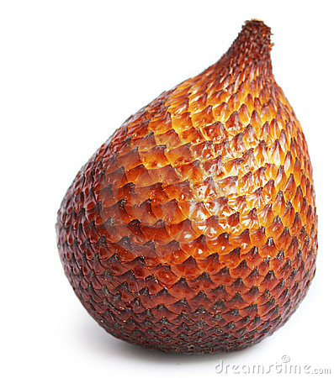
Produktivitas Salak Bongkok
Tahun | Jmlh (Kwintal)
2003 | 37.311
2004 | 19.378
2008 | 203.390
2009 | 159.632
2010 | 35.918
Terjadinya penurunan produktivitas setiap tahunnya dan harga salak yang relatif dibawah rata-rata, karena disebabkan rasa dari salak Bongkok yang asam, sepat dan agak pahit ini tidak diminati oleh konsumen sehingga menjadi komoditi yang terbuang
(Badan Pusat Statistik Jawa Barat, 2003-2010)
Harga Salak Bongkok
Harga salak Bongkok di tingkat petani sekitar Rp 900,- sampai Rp 1.500,- per kilogram, sedangkan harga salak Bongkok di tingkat pengecer sekitar Rp 4.000,- per kilogram (Dinas Pertanian Kab. Sumedang Jawa Barat, 2005).

Slide 4
Beberapa penelitian menjelaskan bahwa buah salak Bongkok mengandung vitamin C 8,37 mg/100g dan selain itu terdapat suatu senyawa 2-metilester-1-H-pirrol-4-asam karboksilat yang mempunyai aktivitas sebagai antioksidan dengan inhibitor dari DPPH (2,2 Diphenyl-1, picrylhydrazid/sebagai radikal bebas) adalah 90,60% (2000 mg/mL) IC50% = 33,92 mg/mL. Asam askorbat (sebagai referensi) substansi adalah 95,56% IC50% = 3,18 mg/mL. Hasil penapisan fitokimia terhadap simplisia buah salak Bongkok menunjukan adanya flavonoid, alkaloid, terpenoid, tannin katekat dan kuinon, sedangkan saponin tidak ditemukan (Afrianti, et al., 2010). Selain itu buah salak varietas Bongkok ini dapat menurunkan produksi asam urat secara in vivo dan in vitro (Afrianti, et al., 2011).
Manisan salak yang menyerupai kurma
(Kurma Salak Bongkok)
Buah salak varietas Bongkok dapat diolah menjadi kurma salak, sehingga rasanya akan menjadi manis dan segar. Standarisasi pembuatan kurma
salak Bongkok ini mengacu pada SNI Manisan Pala, yaitu SNI dengan
No. 01-4443-1998.
Bermanfaat bagi kesehatan manusia
Diolah menjadi makanan fungsional & Diversifikasi olahan salak

Slide 5

Identifikasi Masalah
Bagaimana pengaruh konsentrasi sukrosa terhadap karakteristik kurma salak varietas bongkok (Salacca edulis Reinw).
Bagaimana pengaruh lama perendaman dalam larutan kapur (Ca(OH)₂) terhadap karakteristik kurma salak varietas bongkok (Salacca edulis Reinw).
Bagaimana pengaruh interaksi konsentrasi sukrosa dan lama perendaman dalam larutan kapur (Ca(OH)₂) terhadap karakteristik kurma salak varietas bongkok (Salacca edulis Reinw).
Tujuan Penelitian
Penelitian ini bertujuan untuk mengetahui Bagaimana pengaruh konsentrasi sukrosa dan lama perendaman dengan larutan kapur (Ca(OH)₂) terhadap karakteristik kurma salak varietas Bongkok (Salacca edulis Reinw) yang dihasilkan.
Manfaat Penelitian
Memberikan suatu variasi dalam pengolahan produk salak varietas Bongkok, selain itu pengolahan manisan salak yang menyerupai kurma ini dapat memberikan informasi tentang cara mengawetkan buah salak, sehingga dapat disimpan dalam waktu yang lama dan meningkatkan usaha dalam penganekaragaman produk.

Slide 6
Kerangka Pemikiran
Manisan merupakan suatu cara pengawetan buah atau sayur yang menggunakan sirup gula sampai mencapai konsentrasi 50-70% (Apandi, 1985).
Permana (1998), menyatakan bahwa penambahan sukrosa dengan konsentrasi 60% dan lama perendaman 24 jam pada pembuatan manisan belimbing wuluh semi basah memberikan rasa, aroma dan tekstur lebih baik. Selanjutnya diterangkan pula bahwa semakin lama waktu perendaman dalam larutan gula maka semakin banyak gula yang diadsorpsi oleh belimbing wuluh, sehingga kadar gula total manisan belimbing wuluh yang dihasilkan semakin tinggi.
Santoso (1999), menyatakan bahwa penambahan glukosa dengan perbandingan antara sukrosa dengan glukosa yaitu 3 : 1 dalam konsentrasi 65% dan lama perendaman 24 jam pada pembuatan manisan kering anggur bali memberikan rasa, aroma dan tekstur lebih baik.
Rohima (1999), menyatakan bahwa rasa, tekstur dan aroma manisan terung yang diberi perlakuan penambahan Ca(OH)₂ dengan konsentrasi 2% dan lama perendaman 12 jam memberikan hasil yang terbaik, sedangkan manisan terung yang diberi perlakuan penambahan Ca(OH)₂ dengan konsentrasi 3% dan lama perendaman 12 jam memberikan manisan dengan penampakan yang terbaik.
Pada produk manisan buah, jumlah gula yang digunakan tergantung pada jenis dan varietas buah ataupun selera individu sendiri. Gula yang ditambahkan dapat berupa bentuk kering ataupun sirup dengan konsentrasi tertentu
(Hidayat, 2007).

Slide 7

Hipotesa Penelitian
Berdasarkan perumusan kerangka pemikiran diatas diduga konsentrasi sukrosa dan lama perendaman dalam larutan kapur (Ca(OH)₂) berpengaruh terhadap karakteristik kurma salak varietas Bongkok (Salacca edulis Reinw).
  Tempat & Waktu Penelitian
Penelitian mengenai pembuatan kurma salak varietas Bongkok (Salacca edulis Reinw) dilakukan bulan Juni 2012 sampai dengan bulan Maret 2013, bertempat di Laboratorium Penelitian Jurusan Teknologi Pangan, Universitas Pasundan, Jalan Setiabudi No. 193, Bandung.

Slide 8
...BAHAN DAN METODE PENELITIAN...
....... Bahan dan Alat Penelitian
Bahan baku penelitian pada proses pembuatan kurma salak Bongkok adalah 35 kg salak varietas Bongkok (Salacca edulis Reinw) dari Desa Bongkok Kecamatan Conggeang Kabupaten Sumedang Jawa Barat. Air, larutan kapur Ca(OH)₂, glukosa, sukrosa, dekstrin dan Bahan yang digunakan untuk analisis kimia adalah aquadest, toluene, larutan Luff Schoorl, H₂SO₄ 6N, KI, Amylum, Na₂S₂O₃ 0,1N, HCl Pekat, Phenolphtalein, NaOH 30%, CH₃COOH 1N, H₂SO₄ 0,3N, CHCl₃, NaOH 0,3N, Alkohol 95%, HPO₃ 3%, DFIF, Gelatin, NaCl Asam, Kaolin, Indigo Charmin, dan KMnO₄ 0,01N.
Alat-alat yang digunakan dalam penelitian ini adalah tunnel dryer, tray, timbangan digital, pisau, baskom, panci, sendok, plastik polietilen, garpu, mangkuk, sarung tangan karet, lemari pendingin dan gunting. Alat yang digunakan untuk analisis kimia adalah pipet ukur, pipet volume 10 ml, batang pengaduk, lumpang, alu, labu ukur 100 ml, labu takar 50 ml, labu erlenmeyer 100 ml, kertas saring, corong, gelas kimia 100 ml, labu destilasi, pipet gondok, buret 50 ml, statif, eksikator, neraca analisis, oven, seperangkat alat destilasi, dan kompor gas.

Slide 9
...Metode Penelitian....
...Penelitian Pendahuluan....
Penelitian pendahuluan terdiri dari 1 (satu) faktor yaitu lama perendaman dalam larutan sukrosa (konsentrasi 50%) yang terdiri dari 6 (enam) taraf yaitu 10, 12, 14, 18, 20 dan 24 jam. Pada penelitian pendahuluan ini kemudian dilakukan respon pengamatan, yaitu respon kimia dan respon organoleptik. Respon kimia yang dilakukan adalah analisis kadar tanin dan analisis kadar air cara destilasi metode demstrack terhadap kurma salak Bongkok terpilih, sedangkan respon organoleptik yang dilakukan yaitu terhadap rasa dan tekstur (mouthfeel). Uji organoleptik dilakukan dengan menggunakan metode hedonik.
...Penelitian Utama....
Dalam penelitian utama dilakukan penentuan Konsentrasi sukrosa dengan variasi 40%, 50%, dan 60% dan lama perendaman dengan larutan kapur (Ca(OH)₂) dengan variasi 1 jam, 2 jam, dan 3 jam

Slide 10
Pada penelitian utama terdiri dari dua faktor dimana masing-masing faktor terdiri dari tiga taraf.
Faktor konsentrasi sukrosa (S) dengan 3 (tiga) taraf, yaitu: s₁ = Konsentrasi sukrosa 40% s₂ = Konsentrasi sukrosa 50% s₃ = Konsentrasi sukrosa 60%
Faktor lama perendaman dengan larutan kapur (Ca(OH)₂) (K) dengan 3 (tiga) taraf, yaitu: k₁ = Lama perendaman 1 jam k₂ = Lama perendaman 2 jam k₃ = Lama perendaman 3 jam
...Rancangan Perlakuan...

Slide 11
...Rancangan Percobaan...
Tabel Model Percobaan Rancangan Acak Kelompok Pola Faktorial 3x3
dengan 3 Kali Ulangan
Konsentrasi Sukrosa (S) | Lama Perendaman Kapur (K) | Ulangan
 |  | I | II | III
s₁ | k₁ k₂ k₃ | s₁k₁ s₁k₂ s₁k₃ | s₁k₁ s₁k₂ s₁k₃ | s₁k₁ s₁k₂ s₁k₃
s₂ | k₁ k₂ k₃ | s₂k₁ s₂k₂ s₂k₃ | s₂k₁ s₂k₂ s₂k₃ | s₂k₁ s₂k₂ s₂k₃
s₃ | k₁ k₂ k₃ | s₃k₁ s₃k₂ s₃k₃ | s₃k₁ s₃k₂ s₃k₃ | s₃k₁ s₃k₂ s₃k₃
Kesimpulan yang dapat diambil, adalah:
H_{o} ditolak, jika F hitung > F tabel, apabila interaksi konsentrasi sukrosa, dan lama perendaman larutan kapur berpengaruh terhadap karakteristik kurma salak varietas Bongkok, sehingga perlu dilakukan uji lanjut Duncan guna mengetahui sejauhmana perbedaan dari masing-masing perlakuan.
H_{o} diterima, jika F hitung < F tabel, apabila interaksi konsentrasi sukrosa, dan lama perendaman larutan kapur tidak berpengaruh terhadap karakteristik kurma salak varietas Bongkok, sehingga tidak dilakukan uji lanjut Duncan.
Tabel Analisis Variasi (ANAVA)
Sumber Keseragaman | Derajat Bebas (db) | Jumlah Kuadrat (JK) | Kuadrat Tengah KT | F_{hitung} | F_{tabel} Taraf Nyata 5%
Kelompok Perlakuan Faktor (S) Faktor (K) Faktor (SK) Galat | ( r – 1) (sk – 1) (s – 1) (k – 1) (s-1)(k-1) sk(r-1) | JKK JKP JK(S) JK(K) JK(SK) JKG | - - KT(S) KT(K) KT(SK) KTG | - - KT(S)/KTG KT(K)/KTG KT(SK)/KTG -
Total | rsk - 1 | JKT | - | -

Slide 12

...Rancangan Respon...
...respon KIMIA...
Analisis kimia yang dilakukan terhadap kurma salak bongkok ini dari masing-masing perlakuan adalah antioksidan (DPPH), kadar vitamin C (metode DFIF), kadar gula total (metode Luff Schoorl), kadar serat kasar dan kadar air cara destilasi (metode demstrack).
...respon organoleptik...
Uji organoleptik dilakukan terhadap rasa dan tekstur (mouthfeel) yang diujikan kepada panelis untuk dinilai dari masing-masing perlakuan, dengan menggunakan uji hedonik (uji kesukaan)
Tabel Kriteria Skala Uji Hedonik Penelitian Utama
Skala Hedonik | Skala Numerik
Sangat suka Suka Agak suka Biasa Agak tidak suka Tidak suka Sangat tidak suka | 7 6 5 4 3 2 1

Slide 13
...HASIL DAN PEMBAHASAN...
...Hasil Penelitian Pendahuluan...
Sampel | Hasil Analisis Kadar Tanin
Bahan Baku Salak Bongkok | 0,0001664%
Kurma Salak Bongkok tanpa Ca(OH₂) | 0,00011718%
Kurma Salak Bongkok Ca(OH₂) | 0,00009612%
Sampel terpilih hasil uji organoleptik rasa dan tekstur (mouthfeel) kurma salak Bongkok yang disukai panelis yaitu sampel a2b5 yang dibuat dengan penambahan konsentrasi dekstrin 15% dan lama perendaman dalam larutan sukrosa 50%(b/v) 20 jam. Kemudian sampel terpilih ini dilakukan analisis kadar air dengan cara destilasi metode demstrack dengan hasil kadar air sebesar 18,2178%

Slide 14
...Hasil Penelitian Utama...
Analisis Kadar Air
Tabel Pengaruh Konsentrasi Sukrosa dan Lama Perendaman dalam Larutan Kapur
Ca(OH)₂ Terhadap Kadar Air Kurma Salak Varietas Bongkok
Konsentrasi Sukrosa (S) | Lama Perendaman Larutan Kapur Ca(OH)2 (K)
 | 1 jam (k1) | 2 jam (k2) | 3 jam (k3)
40% (s1) | C | A | A
 | 21,8134 | 19,3389 | 18,2177
 | b | a | a
50% (s2) | B | A | B
 | 19,8855 | 19,2524 | 19,0642
 | a | a | a
60% (s3) | A | A | A
 | 18,5212 | 18,3087 | 17,6562
 | a | a | a
Keterangan :
- Huruf kecil dibaca horizontal, huruf besar dibaca vertikal
- Setiap huruf yang berbeda menunjukkan perbedaan yang berbeda nyata pada uji jarak ganda pada taraf 5%

Slide 15
Analisis Kadar Gula Total
Tabel Pengaruh Konsentrasi Sukrosa dan Lama Perendaman dalam Larutan Kapur
Ca(OH)₂ Terhadap Kadar Gula Total Kurma Salak Varietas Bongkok
Konsentrasi Sukrosa (S) | Lama Perendaman Larutan Kapur Ca(OH)₂ (K)
 | 1 jam (k1) | 2 jam (k2) | 3 jam (k3)
40% (s1) | A | A | A
 | 36,4626 | 38,2806 | 40,207
 | a | b | c
50% (s2) | B | B | B
 | 41,771 | 42,5764 | 44,3412
 | a | a | b
60% (s3) | C | C | C
 | 45,9075 | 48,3345 | 51,2783
 | a | b | c
Keterangan :
- Huruf kecil dibaca horizontal, huruf besar dibaca vertikal
- Setiap huruf yang berbeda menunjukkan perbedaan yang berbeda nyata pada uji arak ganda pada taraf 5%

Slide 16
Analisis Kadar Serat Kasar
Tabel Pengaruh Konsentrasi Sukrosa terhadap Kadar Serat Kasar Kurma Salak Bongkok
Perbandingan Konsentrasi Sukrosa | Kadar Serat Kasar (%) | Taraf Nyata 5%
s1(40%) | 0,9617 | a
s2(50%) | 0,9438 | b
s3(60%) | 0,9383 | c
Tabel Pengaruh Lama Perendaman dalam larutan kapur Ca(OH)₂ terhadap Kadar Serat Kasar Kurma Salak Bongkok
Lama Perendaman dalam Larutan Kapur | Kadar Serat Kasar (%) | Taraf Nyata 5%
k1(1jam) | 0,9340 | a
k2(2jam) | 0,9488 | b
k3(3jam) | 0,9610 | c

Slide 17

Analisis Kadar Vitamin C
Tabel Pengaruh Konsentrasi Sukrosa dan Lama Perendaman dalam Larutan Kapur
Ca(OH)₂ Terhadap Kadar Vitamin C Kurma Salak Varietas Bongkok
Konsentrasi Sukrosa (S) | Lama Perendaman Larutan Kapur Ca(OH)2 (K)
 | 1 jam (k1) | 2 jam (k2) | 3 jam (k3)
40% (s1) | C | B | B
 | 4,6362 | 4,1955 | 3,6144
 | a | ab | b
50% (s2) | B | A | A
 | 4,6344 | 4,4703 | 4,1464
 | a | a | b
60% (s3) | A | A | A
 | 5,1395 | 4,6427 | 4,1739
 | a | a | b
Keterangan :
- Huruf kecil dibaca horizontal, huruf besar dibaca vertikal
- Setiap huruf yang berbeda menunjukkan perbedaan yang berbeda nyata pada ganda pada taraf 5%

Slide 18
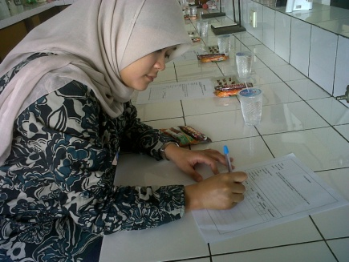
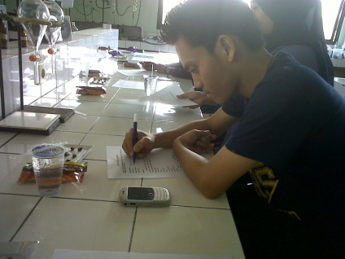
Analisis Organoleptik Terhadap Rasa
Tabel Pengaruh Konsentrasi Sukrosa dan Lama Perendaman dalam Larutan Kapur Ca(OH)₂ Terhadap Rasa Kurma Salak Varietas Bongkok
Konsentrasi Sukrosa (S) | Lama Perendaman Larutan Kapur Ca(OH)2 (K)
 | 1 jam (k1) | 2 jam (k2) | 3 jam (k3)
40% (s1) | A | A | A
 | 2,2989 | 2,1047 | 2,1416
 | b | a | a
50% (s2) | A | B | B
 | 2,2885 | 2,3618 | 2,3147
 | a | b | ab
60% (s3) | A | B | C
 | 2,3079 | 2,3138 | 2,3780
 | a | a | b
Keterangan :
- Huruf kecil dibaca horizontal, huruf besar dibaca vertikal
- Setiap huruf yang berbeda menunjukkan perbedaan yang berbeda nyata pada ganda pada taraf 5%

Slide 19

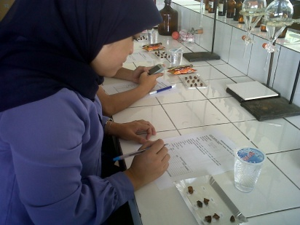
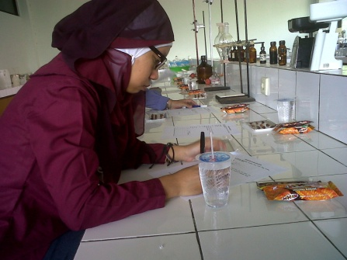
Analisis Organoleptik Terhadap Tekstur (Mouthfeel)
Tabel Pengaruh Konsentrasi Sukrosa dan Lama Perendaman dalam Larutan Kapur Ca(OH)₂ Terhadap Tekstur (Mouthfeel) Kurma Salak Varietas Bongkok
Konsentrasi Sukrosa (S) | Lama Perendaman Larutan Kapur Ca(OH)₂ (K)
 | 1 jam (k1) | 2 jam (k2) |  | 3 jam (k3)
40% (s1) | B | A |  | A
 | 2,3865 | 2,2279 |  | 2,1914
 | b | a |  | a
50% (s2) | A | B |  | B
 | 2,2391 | 2,3474 |  | 2,3394
 | a | b |  | b
60% (s3) | B | B |  | B
 | 2,3563 | 2,3030 |  | 2,3053
 | a | a |  | a
Keterangan :
- Huruf kecil dibaca horizontal, huruf besar dibaca vertikal
- Setiap huruf yang berbeda menunjukkan perbedaan yang berbeda nyata pada uji jarak ganda pada taraf 5%

Slide 20


Sampel Terpilih Kurma Salak Varietas Bongkok
Sampel | Skor
 | Kimia |  |  |  | Organoleptik |  | Jumlah
 | Kadar Air | Kadar Gula Total | Kadar Serat Kasar | Kadar Vitamin C | Rasa | Tekstur (Mouthfeel)
s1k1 | 1 | 5 | 2 | 2 | 2 | 1 | 13
s1k2 | 3 | 5 | 1 | 4 | 5 | 5 | 23
s1k3 | 5 | 4 | 1 | 5 | 5 | 5 | 25
s2k1 | 3 | 4 | 5 | 2 | 2 | 4 | 20
s2k2 | 4 | 3 | 3 | 3 | 1 | 1 | 15
s2k3 | 4 | 3 | 2 | 4 | 2 | 2 | 17
s3k1 | 4 | 2 | 5 | 1 | 2 | 1 | 15
s3k2 | 5 | 1 | 3 | 2 | 2 | 3 | 16
s3k3 | 5 | 1 | 2 | 4 | 1 | 3 | 16
Sampel terpilih perlakuan s₁k₃ (konsentrasi sukrosa 40% dan lama perendaman dalam larutan kapur Ca(OH)₂ selama 3 jam) menghasilkan kadar air 18,2177%, kadar gula total 40,2070%, kadar serat kasar 0,9709% dan kadar vitamin C 5,1395 mg/100g.

Slide 21
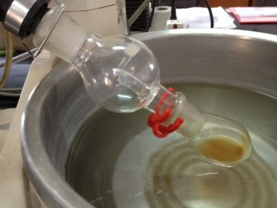
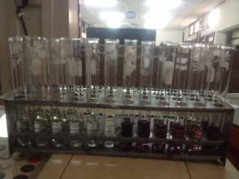
Pengujian Aktivitas Antioksidan
Absorbansi rata-rata | C sampel (%) | % Inhibisi
0,820 | 4x10-4M
0,078 | 0,80 | 90,49
0,349 | 0,40 | 57,44
0,548 | 0,20 | 33,17
0,689 | 0,10 | 15,98
0,752 | 0,05 | 8,29
0,3924 %

Slide 22

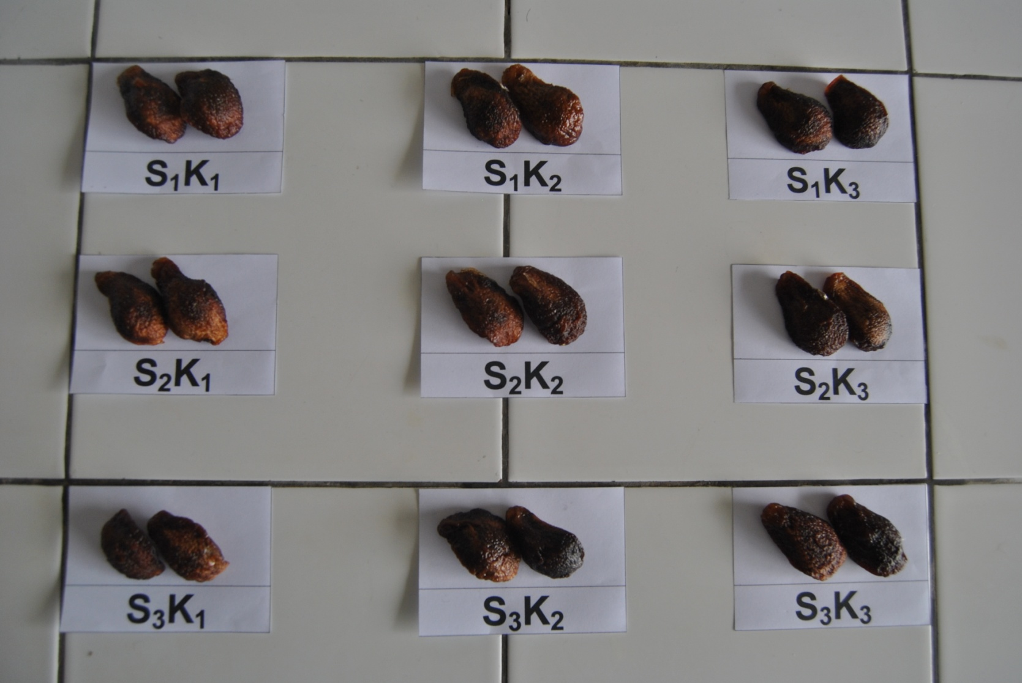
...Produk Kurma Salak Varietas Bongkok...

Slide 23
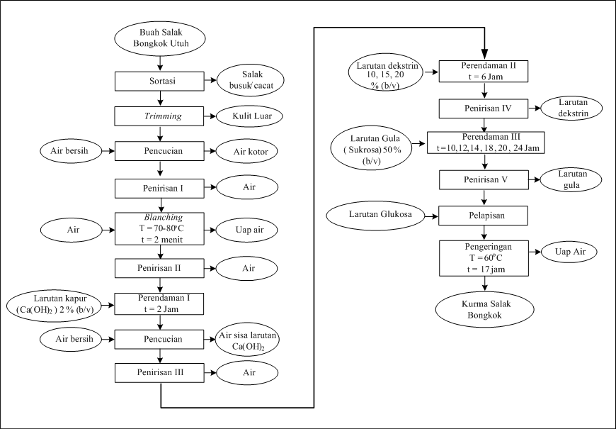
..Diagram alir penelitian pendahuluan..

Slide 24
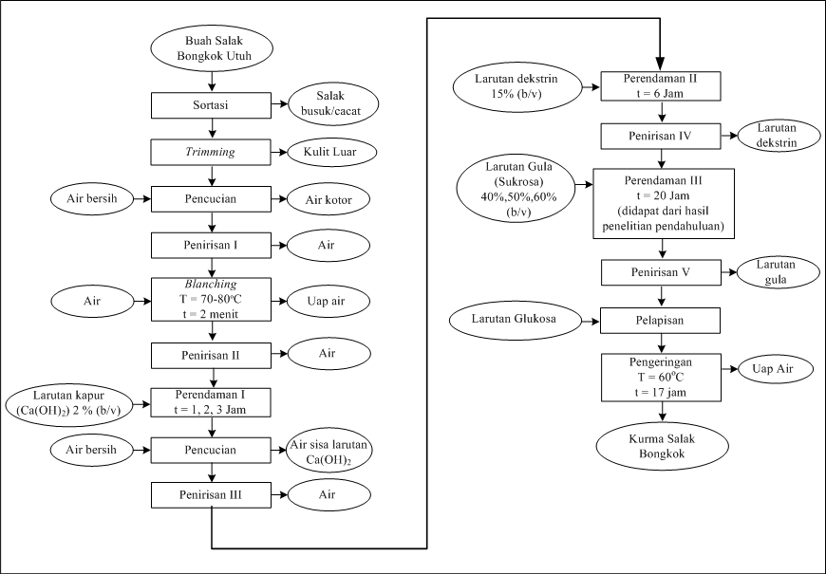
..Diagram Alir Penelitian Utama..

Slide 25
..Kesimpulan..
Hasil uji organoleptik pada penelitian pendahuluan sampel yang terpilih untuk dilakukan pada penelitian utama adalah produk kurma salak Bongkok a2b5 (konsentrasi dekstrin 15% dan lama perendaman dalam larutan sukrosa 50% (b/v) 20 jam) .
Konsentrasi sukrosa berpengaruh nyata terhadap kadar air, kadar gula total, kadar serat kasar, kadar vitamin C dan rasa, tetapi tidak berpengaruh nyata terhadap tekstur (moutfeel) kurma salak Bongkok.
Lama perendaman dalam larutan kapur Ca(OH)₂ berpengaruh nyata terhadap kadar air, kadar gula total, kadar serat dan kadar vitamin C, tetapi tidak berpengaruh nyata terhadap rasa dan tekstur (mouthfeel) kurma salak Bongkok.
Interaksi konsentrasi sukrosa dan Lama perendaman dalam larutan kapur Ca(OH)₂ berpengaruh nyata terhadap kadar air, kadar gula total, kadar vitamin C, rasa dan tekstur, tetapi tidak berpengaruh nyata terhadap kadar serat kurma salak Bongkok.
Hasil penelitian utama produk kurma salak Bongkok yang terbaik dari keseluruhan respon adalah perlakuan s₁k₃ (konsentrasi sukrosa 40% dan lama perendaman dalam larutan kapur Ca(OH)₂ selama 3 jam) menghasilkan kadar air 18,2177%, kadar gula total 40,2070%, kadar serat kasar 0,9709%, kadar vitamin C 5,1395 mg/100g dan antioksidan dengan nilai IC₅₀ dari perhitungan pada saat % inhibisi sebesar 50% adalah 0,3924%.

Slide 26

..Saran..
Sebaiknya tingkat kematangan buah salak Bongkok yang akan dijadikan kurma salak perlu diperhatikan, agar menghasilkan produk kurma salak yang diinginkan.
Perlu dilakukan penelitian lebih lanjut mengenai pengemasan dan kondisi penyimpanan kurma salak Bongkok agar memiliki umur simpan yang lama.
Perlu dilakukan penelitian lebih lanjut mengenai analisis kadar serat pangan dan analisis kekerasan terhadap produk kurma salak Bongkok.

Slide 27
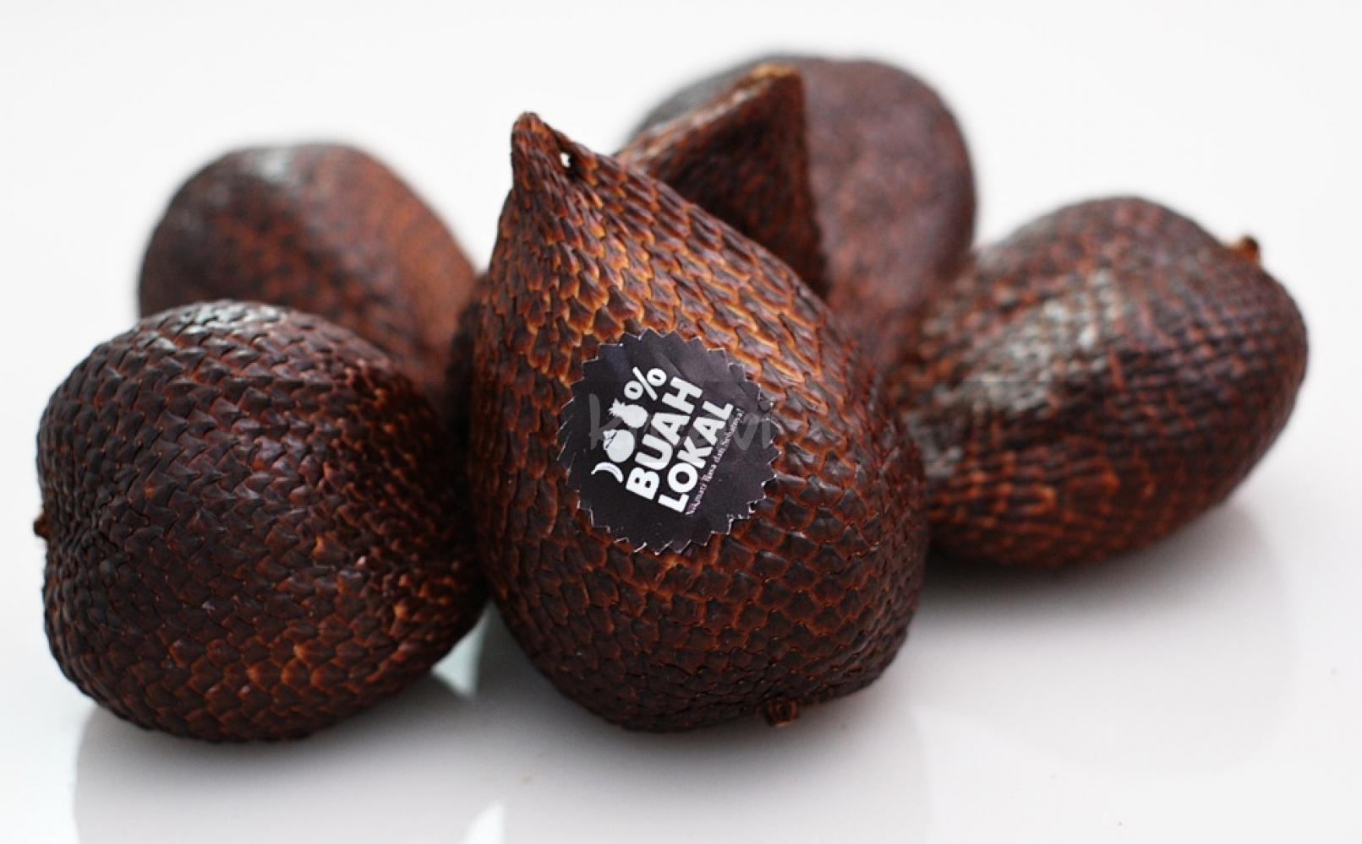
..TERIMA KASIH..

